Slide 1
TOÁN 1
Tuần 4
Bài 11 : Luyện tập

Slide 2





LUYỆN TẬP

Slide 3

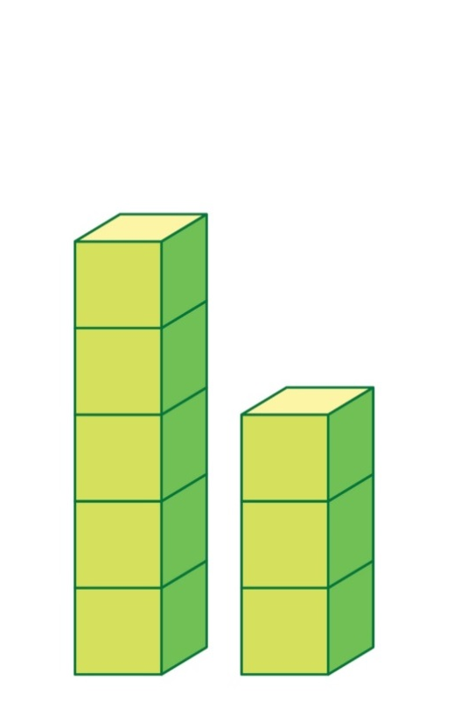

1
> , < , = ?
>
<
=
?
?
5
3
4
?
6
7
7

Slide 4
2
> , < , = ?
4
<
7
10
>
2
0
<
7
8
<
10
?
?
?
?
6
>
3
9
=
9
1
<
8
5
=
5
?
?
?
?

Slide 5



GIÁO SƯ CÚ

Slide 6
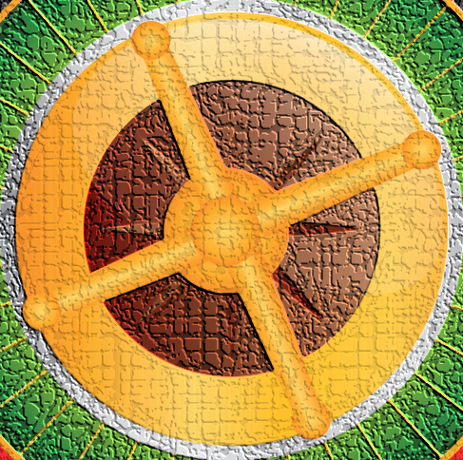


M
1
8
2
7
3
6
4
5
KẾT THÚC

Slide 7

4 ….. 7
4 < 7
Đáp án

Slide 8
6 ….. 3
6 > 3
Đáp án

Slide 9
10 ….. 2
10 > 2
Đáp án

Slide 10
9 ….. 9
9 = 9
Đáp án

Slide 11
0 ….. 7
0 < 7
Đáp án

Slide 12
1 ….. 8
1 < 8
Đáp án

Slide 13
8 ….. 10
8 < 10
Đáp án

Slide 14
5 ….. 5
5 = 5
Đáp án

Slide 15

Phần quà của bạn là một tràng pháo tay của cả lớp.

Slide 16
2
> , < , = ?
4
<
7
10
>
2
0
<
7
8
<
10
6
>
3
9
=
9
1
<
8
5
=
5

Slide 17

3
Viết các số sau :
4
8
5
4 , 5 , 8
a) Theo thứ tự từ bé đến lớn :
8 , 5 , 4
b) Theo thứ tự từ lớn đến bé :

Slide 18
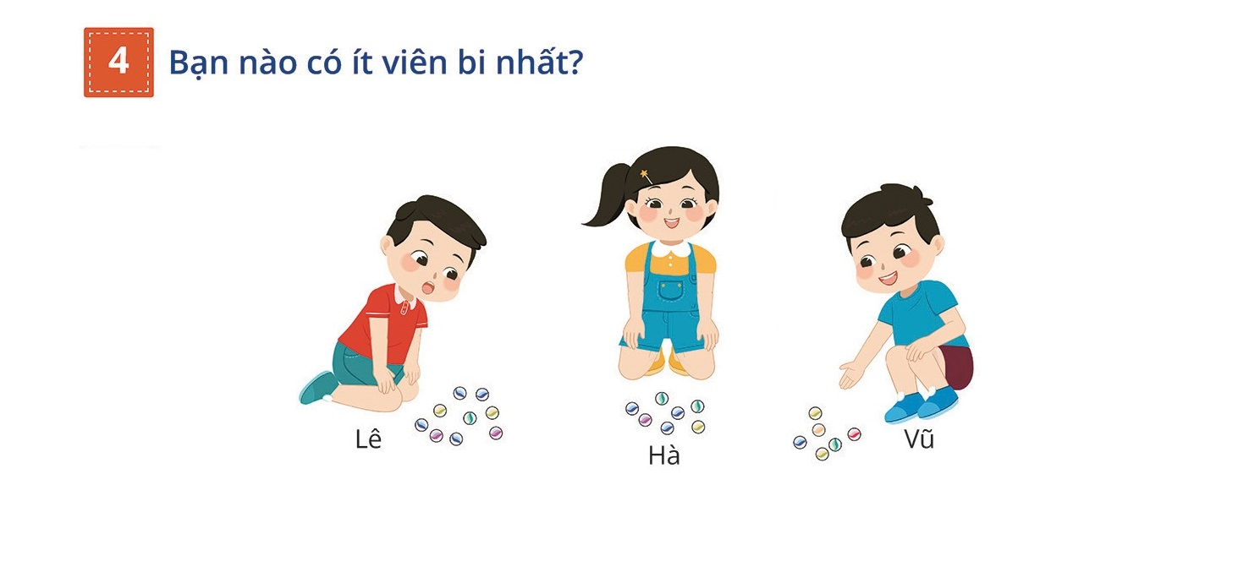
4
Khoanh vào tên bạn có ít viên bi nhất :
Hà
Lê
Vũ

Slide 19
VẬN DỤNG

Slide 20


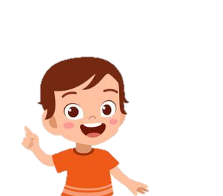
Kể các ví dụ về so sánh số lượng trong thực tế
? ? ?

Slide 21







Tạm biệt và hẹn gặp lại!

Slide 22
Hoc10 chúc các em học tốt!

